Slide 1


细胞生物学
生命科学学院
授课老师：雷曹琦
办公室：生命科学学院3102
手机/微信：18171421026
邮箱：caoqilei@whu.edu.cn

Slide 2
考核方式
期末考试：70-80%
平时成绩：20-30%（课堂提问、以及几次作业）

Slide 3
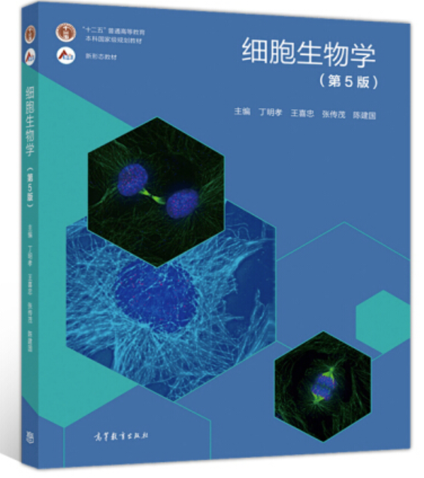
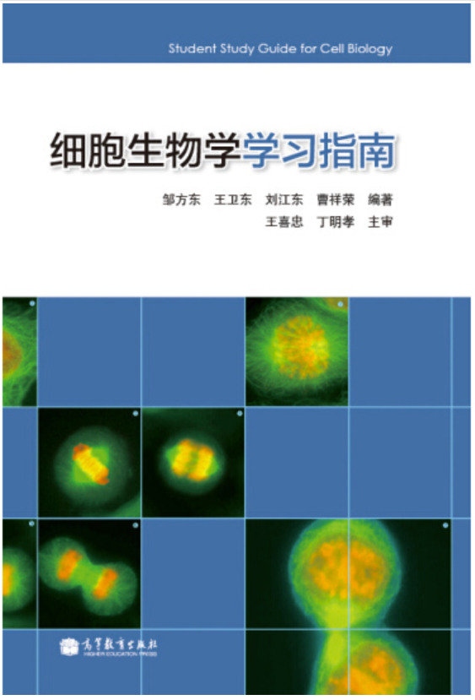
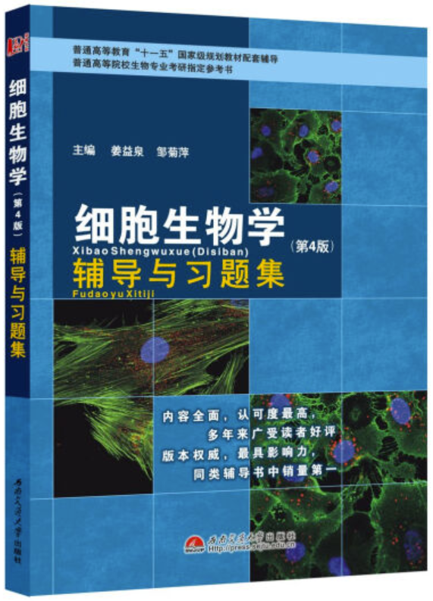
教材：细胞生物学(第5版)
参考书(第4版)
丁明孝，王喜忠，张传茂，陈建国 著

Slide 4
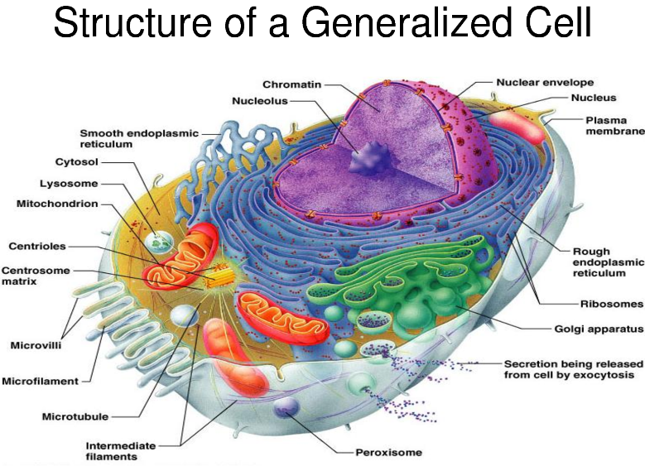
丁明孝 王喜忠 张传茂 陈建国 主编
细胞生物学（第5版）
第一章
绪 论

Slide 5
本章主要内容
01
细胞学与细胞生物学
02
细胞的同一性与多样性

Slide 6
细胞学与细胞生物学
第一节
细胞的发现
细胞学说的建立及其意义
从经典细胞学到实验细胞学时期
细胞生物学学科的形成与发展

Slide 7
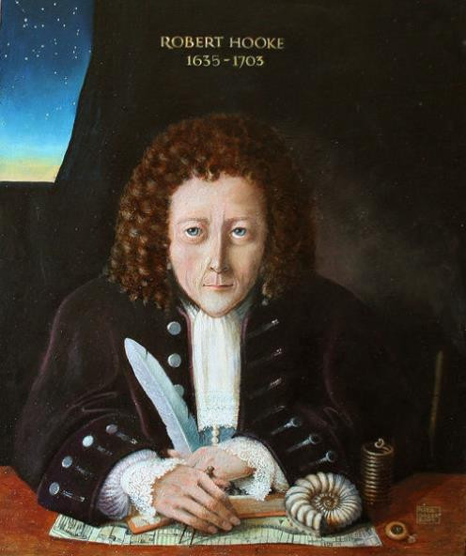
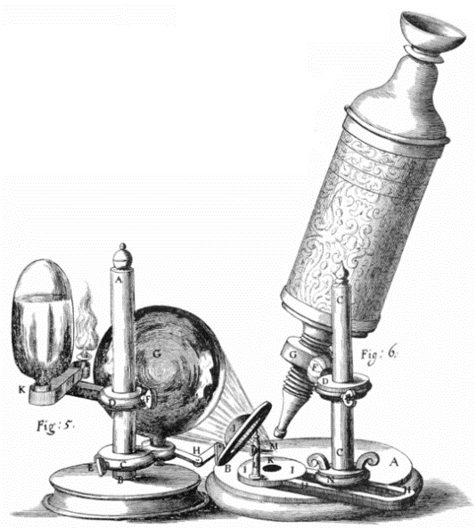
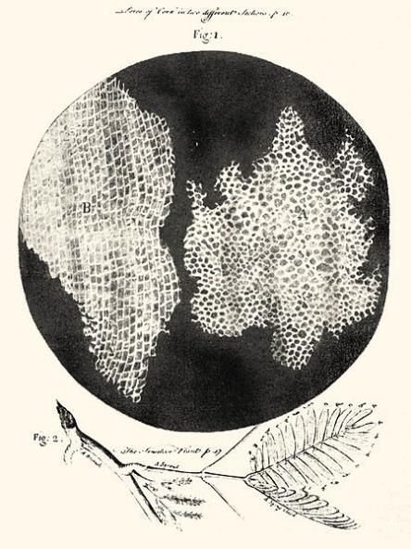
一、细胞的发现
胡克（R. Hooke）
英国学者
自制显微镜
（40-140 倍）
1665 年《显微图谱》
cellar——发现细胞
Notes:
图片来源：http://en.wikipedia.org/wiki/Robert_Hooke
1665年，英国的物理学家胡克用自己设计并制造的显微镜观察栎树软木塞切片时发现其中有许多小室， 状如蜂窝， 称为"cella"，这是人类第一次发现细胞，不过，胡克发现的只是死的细胞壁(图1-1)。胡克的发现对细胞学的建立和发展具有开创性的意义，其后，生物学家就用"cell"一词来描述生物体的基本结构。
胡克当时的目的只是想弄清楚为什么软木塞吸水后能够膨胀，并且能够堵塞住暖水瓶中的气体溢出而保温。

Slide 8
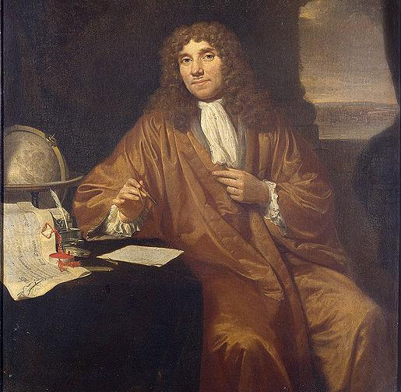
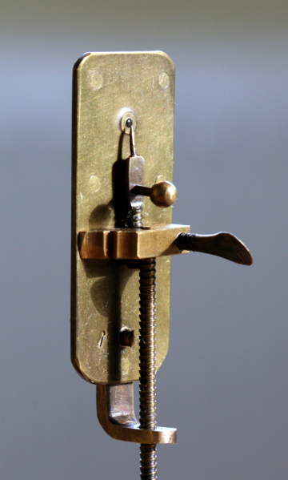
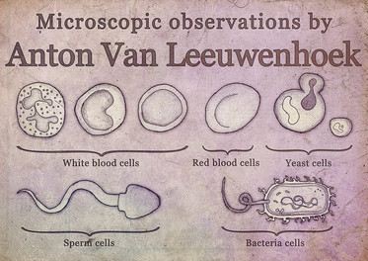
一、细胞的发现
列文虎克
A. van Leeuwenhoek
设计和研制的
显微镜(300倍左右)
真正的活细胞发现者
Notes:
图片来源：http://en.wikipedia.org/wiki/Anton_van_Leeuwenhoek
1674年，荷兰布商列文虎克(Anton van Leeuwenhoek)为了检查布的质量，亲自磨制透镜，装配了高倍显微镜(300倍左右)，并观察到了血细胞、池塘水滴中的原生动物、人类和哺乳类动物的精子，这是人类第一次观察到完整的活细胞。列文虎克把他的观察结果写信报告给了英国皇家学会，得到英国皇家学会的充分肯定，并很快成为世界知名人士。

Slide 9
关于细胞——Cell
（科普知识，大家可以翻看历史）
从胡克主观来看，“cellar”一词实际上是指死的植物细胞壁所围成的空腔，没有现代细胞的涵义，Cell中还有无其它内含物？他没给出明确答案。他只是“cell”一词的创用者，而不是真正细胞的发现者
胡克的重大贡献在于，他出版的《显微图谱》一书标志着人类对物质世界的认知进入了显微观察的时代
1858年清代著名学者李善兰在与英国传教士Alexander Williamson合作编译的《植物学》中将“cell”翻译为中文“细胞”
列文虎克是真正活细胞的发现者。他改进了显微镜，将其放大倍数提升到了约300倍，并且开始将显微镜真正用于科学研究试验

Slide 10
二、细胞学说的建立及其意义
1838年，施来登发表《植物发生论》指出
细胞是构成植物的基本单位
1839年，施旺发表《关于动植物的结构和生长的一致性的显微研究》提出
一切植物、动物都是由细胞组成的
细胞是生物体的基本结构单位
1858年，魏尔肖指出
细胞只能来自细胞，正如动物只能来自动物，植物只能来自植物一样
Notes:
图片来源：http://en.wikipedia.org/wiki/Matthias_Jacob_Schleiden
http://www.nndb.com/people/357/000096069/
http://en.wikipedia.org/wiki/Rudolf_Virchow
■ 1838年， 德国植物学家施来登(Mathias Schleiden)提出: 尽管植物的不同组织在结构上有着很大的差异，但是植物是由细胞构成的，植物的胚是由单个细胞产生的。
■ 1839年， 德国动物学家施旺(Theodor Schwann)提出了细胞学说的两条最重要的基本原理∶①地球上的生物都是由细胞构成的; ②所有的生活细胞在结构上都是类似的。
■ 1855年，德国医生和病理学家魏尔肖(Rudolf Virchow)补充了细胞学说的第三条原理: 所有的细胞都是来自于已有细胞的分裂，即细胞来自于细胞。
细胞学说的创立大大推进了人类对生命自然界的认识， 有力地促进了生命科学的进步。恩格斯对细胞学说给予极高的评价，把它与进化论和能量守恒定律并列为19世纪的三大发明。因为细胞学说的提出解决了生命的共同起源， 即生命的同一性问题。

Slide 11
三、从经典细胞学到实验细胞学时期
1. 经典细胞学时期的主要进展
（1）原生质理论的提出
原生质(protoplasm)(普金耶1840，冯·莫尔1846)；原生质理论(舒尔策1861)；原生质体(protoplast) (Hanstein 1880)
（2）细胞分裂的研究
细胞核分裂；有丝分裂；减数分裂(1841－1886)
（3）细胞器的发现
中心体(1883)；线粒体(1894)；高尔基体(1898)

Slide 12
三、从经典细胞学到实验细胞学时期
2. 实验细胞学的主要内容
（1）细胞遗传学
动物受精(1876)；卵和精子染色体只有体细胞一半(1883)；植物双受精(1888，1893)，遗传法则(孟德尔34年前，1900)，性别与染色体有关(1905) ；基因学说(1910，Morgan)
（2）细胞生理学的研究
组织培养技术(1909，R. Harrison 和A. Carrel)；细胞器分离(1943，A. Claude)
（3）细胞化学
福尔根反应(1924，R. Feulgen)；紫外显微分光光度法；细胞组分分离技术、放射自显影技术和超微量分析等

Slide 13
四、细胞生物学学科的形成与发展
20世纪50年代，电子显微镜超薄切片技术发展，观察细胞超微结构，为细胞生物学学科早期的形成奠定了基础
50年代中期到60年代末，分子生物学、生物化学遗传学等学科与细胞学相互渗透与结合，对细胞结构与功能的研究水平达到了新的高度
20世纪70年代以后，细胞生物学学科最后得以形成并确立
80年代以来，细胞生物学主流为“分子细胞生物学”或“细胞分子生物学”
细胞的结构与功能、细胞重大生命活动及其分子机制的研究日趋深入，已经成为21 世纪生命科学研究的重要领域，并以空前的广度和深度，直接和强有力地影响和改变人类的生活

Slide 14
细胞生物学研究的内容
细胞生物学是应用现代物理学与化学的技术成就，以及分子生物学的概念与方法，侧重从细胞作为生命活动的基本单位的思维为出发点，研究和揭示细胞基本生命活动规律的科学
细胞生物学从显微、亚显微与分子水平上研究细胞结构与功能，细胞的增殖、分化、衰老、死亡，以及细胞信号转导和基因表达调控，细胞起源与进化等重大生命过程

Slide 15
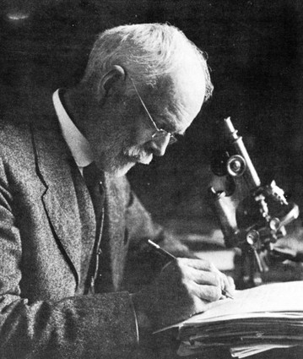
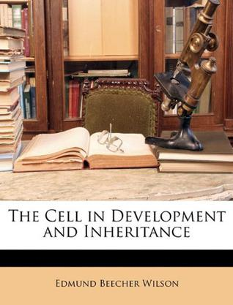
细胞生物学是生命科学的枢纽学科和前沿学科
细胞是生命活动的枢纽层次。细胞的研究既是生命科学的出发点，又是生命科学微观和宏观研究的汇聚点
1925. Wilson：“一切生命的关键问题都要到细胞中去寻找答案”
Edmund B. Wilson, 1856-1939
Notes:
"The key to every biological problem must finally be sought in the cell," wrote the great classical cell biologist, E.B. Wilson, in 1925. Yet at the time Wilson wrote, the world inside the cell was largely inaccessible. The primary instrument of investigation for classical cell biologists--the light microscope--was physically incapable of resolving a cell's fine interior details.
"Long ago it became evident that the key to every biological problem must finally be sought in the cell; for every living organism is, or at some time has been, a cell.“ E.B. Wilson (1925) The Cell in Development and Heredity 3rd edition Macmillan Inc.
Edmund Beecher Wilson (19 October 1856 – 3 March 1939) was a pioneering American zoologist and geneticist. He wrote one of the most famous textbooks in the history of modern biology, The Cell in Development and Inheritance.

Slide 16
细胞的同一性与多样性（重点）
第二节
细胞是生命活动的基本单位
细胞的三种基本类型
真核细胞
病毒及其与细胞的关系

Slide 17
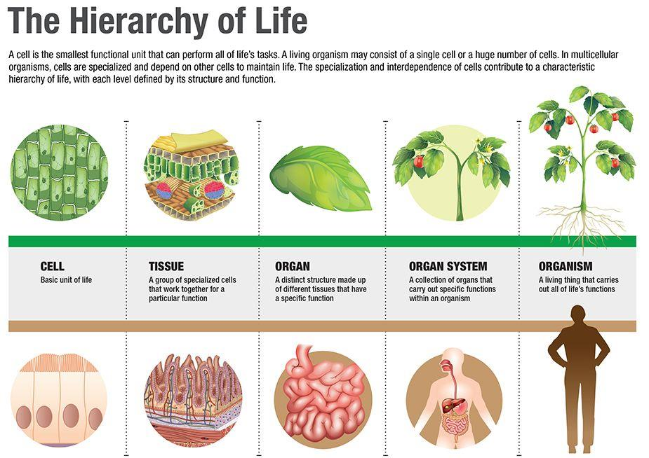
一、细胞是生命活动的基本单位
地球上只存在一种生命形式，就是以细胞为基本形态结构的生命体
Notes:
https://www.pinterest.com/pin/200199145914019142/
生命的层次

Slide 18
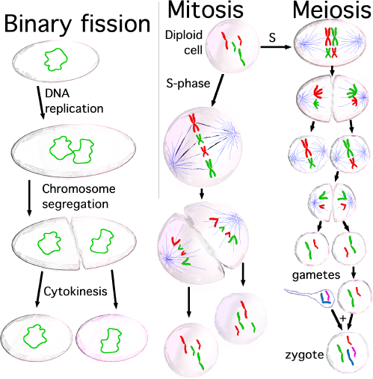
（一）细胞的基本共性
相似的化学组成
脂-蛋白体系的生物膜
相同的遗传装置
一分为二的分裂方式
Notes:
图片来源：http://en.wikipedia.org/wiki/Cell_division

Slide 19
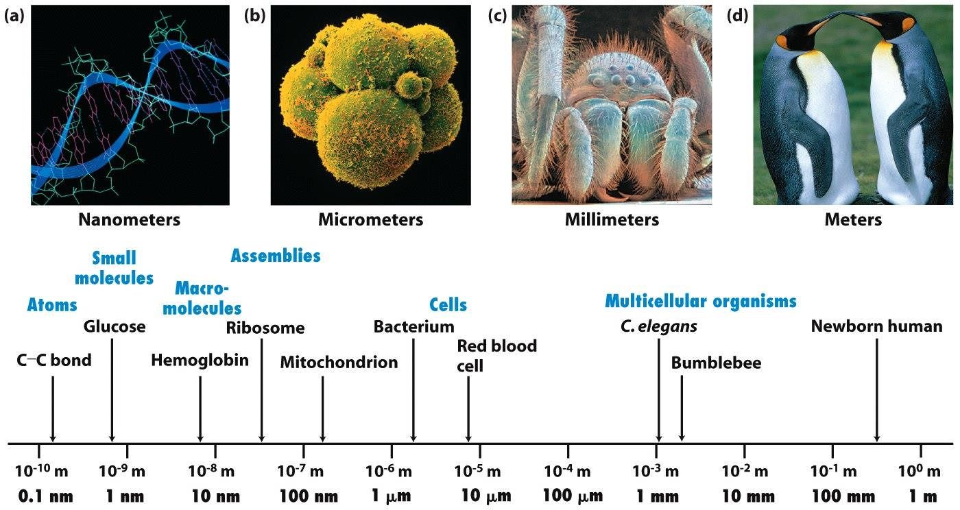
（二）细胞的大小

Slide 20
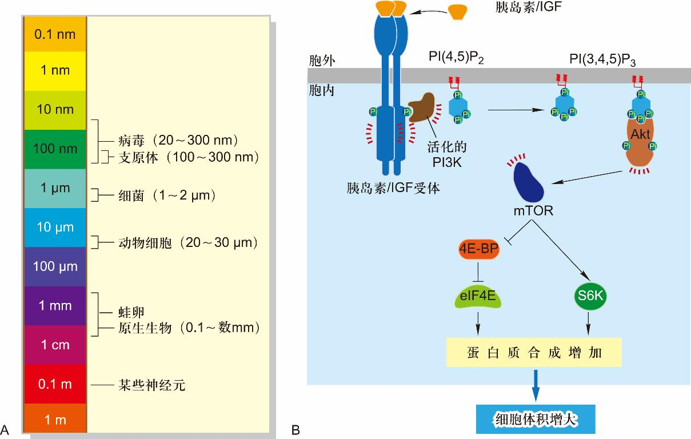
细胞的大小及其影响因素
图1-1 几种类型细胞大小的比较
A. 各类细胞直径的比较；B. 多细胞生物主要通过PI3K-mTOR-S6K 及4E-BP 调控细胞的体积

Slide 21
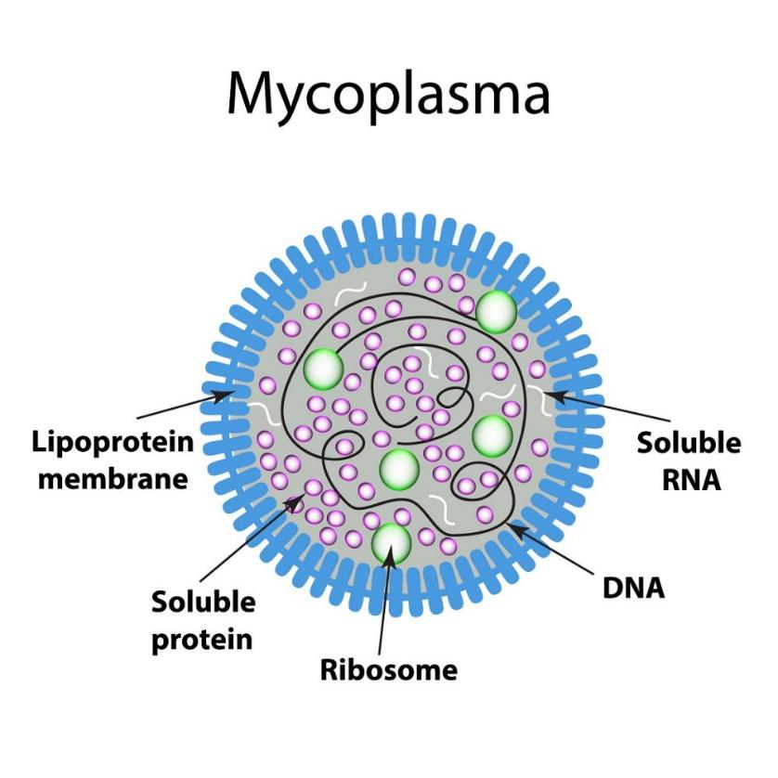
最小最简单的细胞——支原体（mycoplast）
最简单的原核细胞，直径为0.1-0.3 μm
具有细胞质膜，但没有细胞壁
唯一的细胞器是核糖体
具感染性，可在培养基上培养
培养细胞很容易被支原体污染，污染源主要是血清
Notes:
https://www.std-gov.org/blog/mycoplasma-all-you-need-to-know/

Slide 22
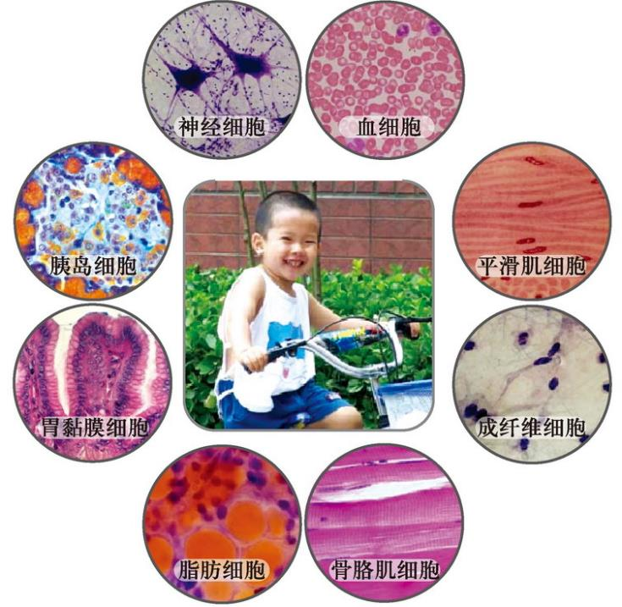
（三）细胞是生命活动的基本单位
一切有机体都由细胞构成，细胞是构成有机体的基本单位
细胞是代谢与功能的基本单位
细胞是有机体生长发育的基础
细胞是繁殖的基本单位，是遗传的桥梁
细胞是生命起源的标志，是生物演化的起点
图1-2 人体由200 多种不同的细胞组成

Slide 23
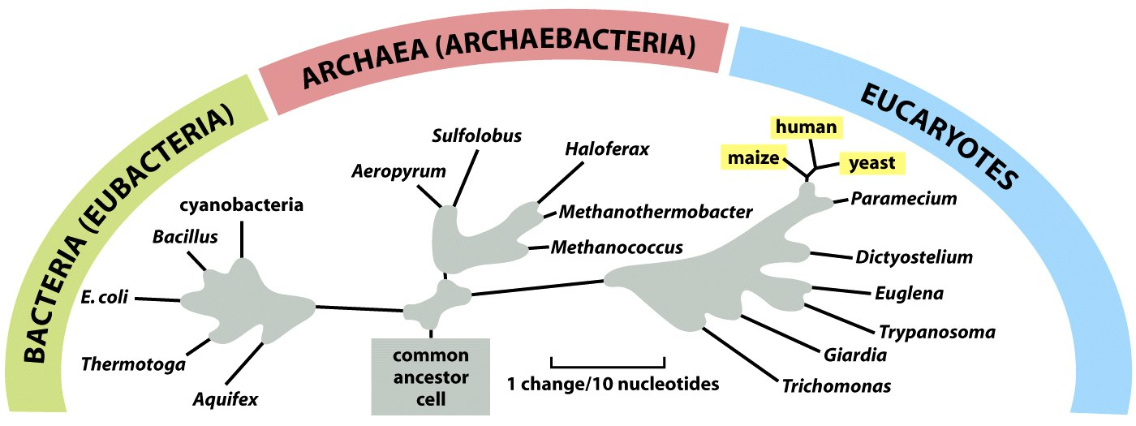
二、细胞的三种基本类型
原核细胞，古核细胞和真核细胞

Slide 24
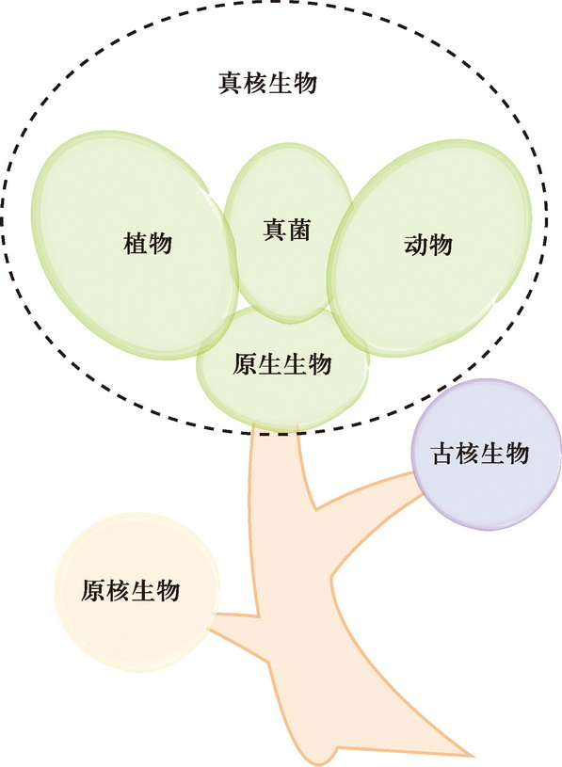
（一）细胞的基本类型与生物界的类群
细胞的基本类型：原核细胞，古核细胞和真核细胞
生物界的类群包括3个域：原核生物，古核生物和真核生物
6个界：由原核生物组成的原核生物界、由古核生物组成的古核生物界以及由真核生物组成的原生生物界、真菌界、植物界和动物界
图1-3 生物界的基本类群
所有生物起源于共同的祖先，最终演化出3 种基本的的细胞类型和构成生物类群的六个界。古核细胞与真核细胞在进化上的亲缘关系更近些

Slide 25
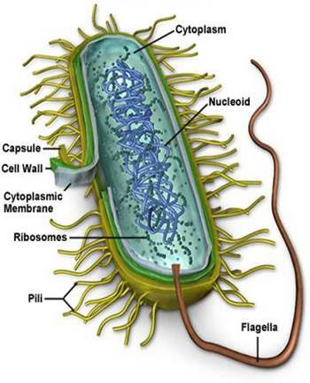
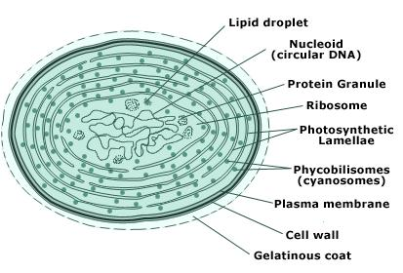
（二）两类代表性的原核细胞：细菌与蓝藻
（大家参考课本或者课外读物学习）
原核生物包括支原体、衣原体、立克次体、细菌、放线菌和蓝藻等多个家族
细菌与蓝藻

Slide 26
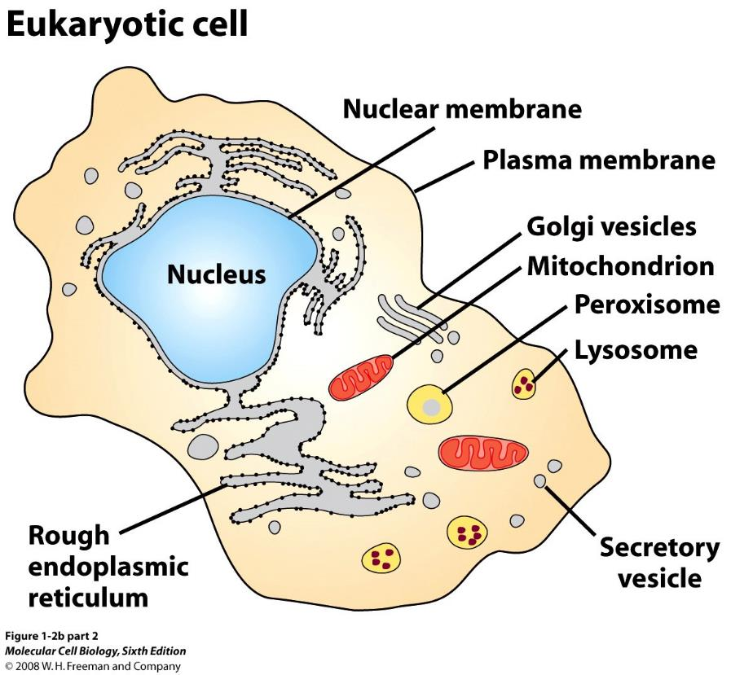
三、真核细胞

Slide 27
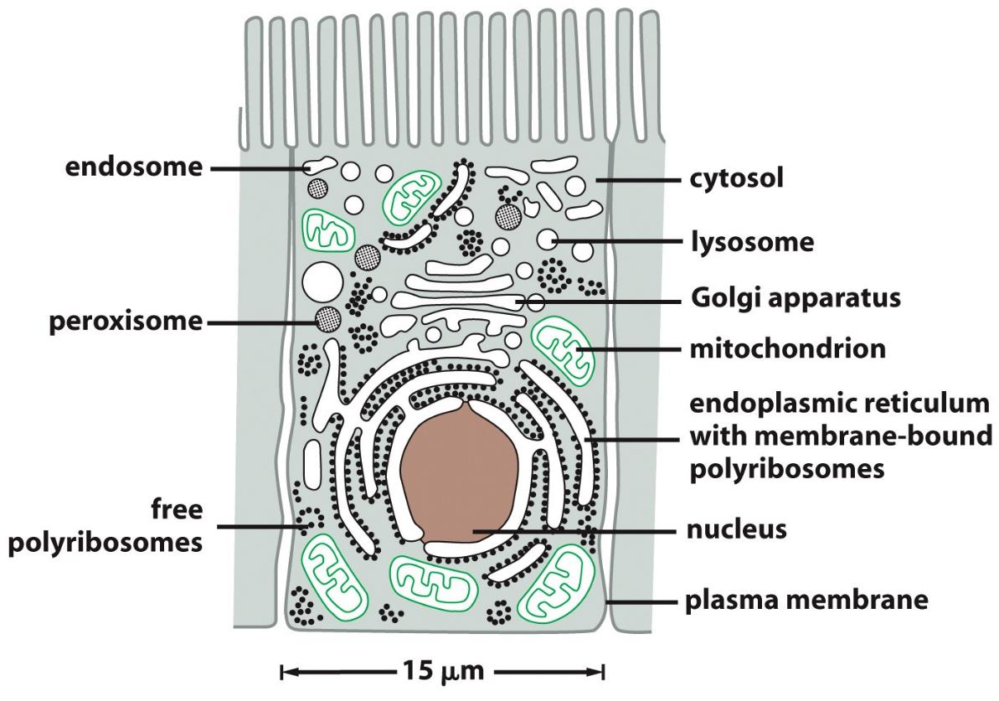
（一）真核细胞的基本结构体系及其组装
1. 生物膜系统

Slide 28
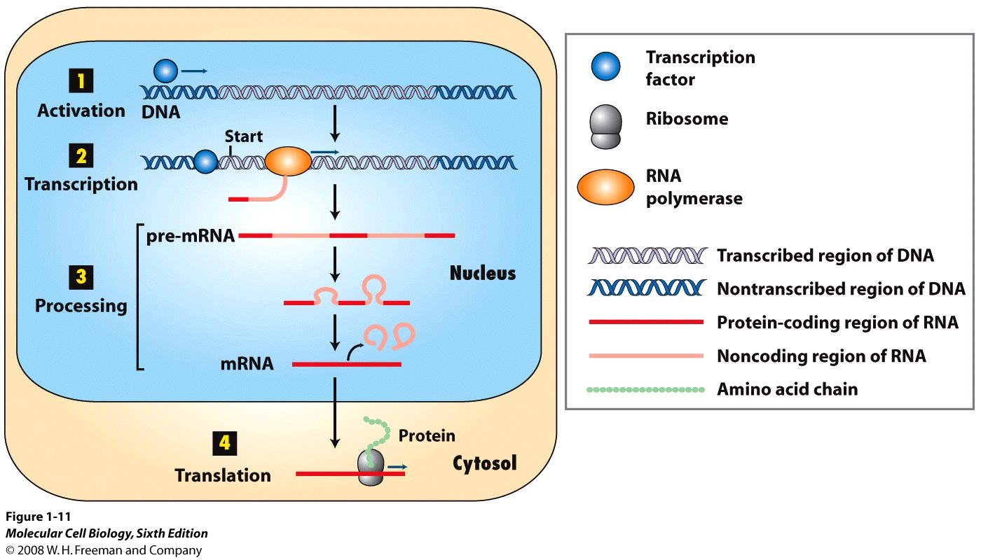
（一）真核细胞的基本结构体系及其组装
2. 遗传信息传递与表达系统

Slide 29
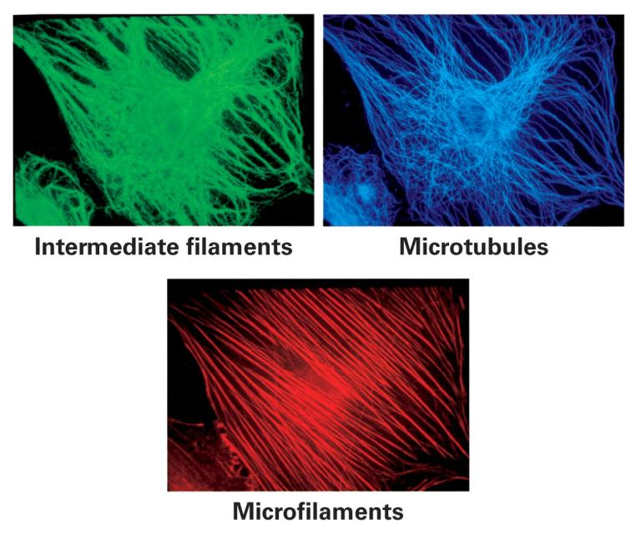
（一）真核细胞的基本结构体系及其组装
3. 细胞骨架系统

Slide 30
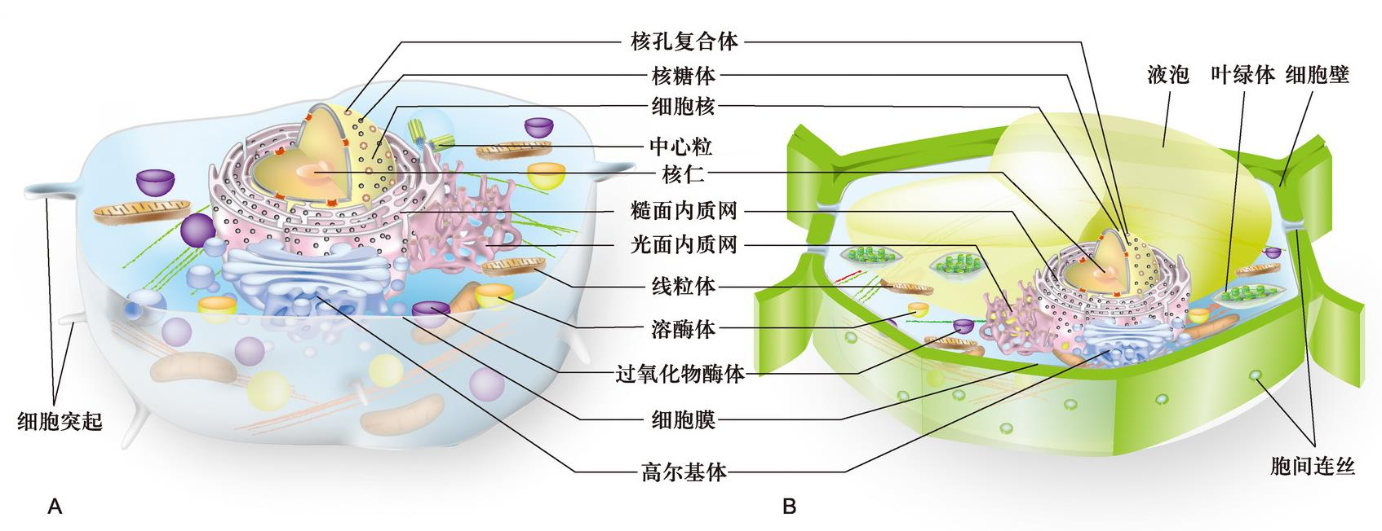
（二）植物细胞与动物细胞
（注意，以后课堂上要是没有特别强调，所指细胞为动物细胞）
图1-9 动物细胞（A）和植物细胞（B）模式图
植物细胞
细胞壁
液泡
叶绿体
动物细胞
溶酶体
中心体

Slide 31
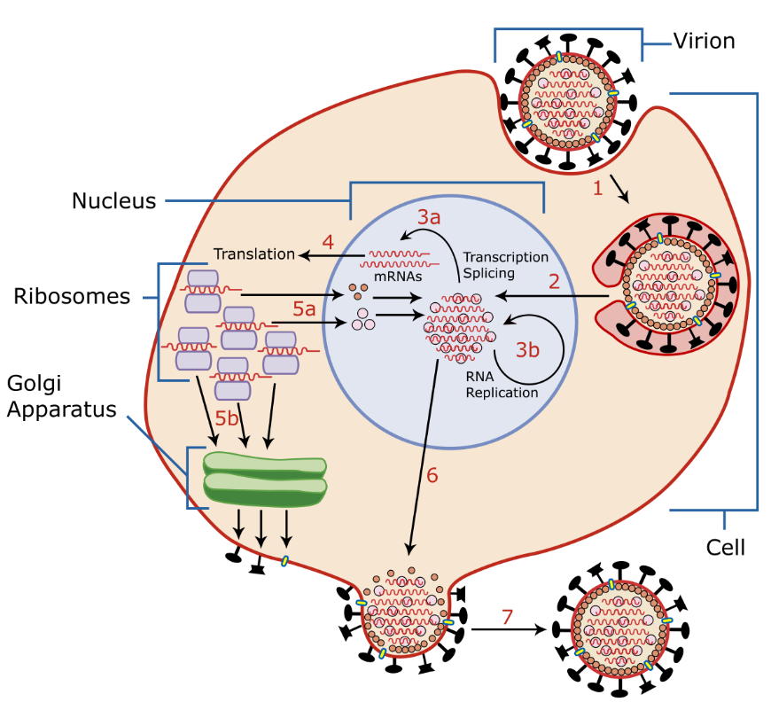
四、病毒及其与细胞的关系
病毒是一类非细胞形态生命体
病毒只是一种生物大分子复合体，不表现任何生命特征
必须在细胞内繁殖并表现出生命特征
以复制方式繁殖（生命活动）
对抗生素不敏感，但对干扰素敏感
Influenza virus life cycle
Notes:
https://en.wikipedia.org/wiki/Viral_entry
Description from Scheme of Influenza A virus replication (NCBI): "A virion attaches to the host cell membrane via HA and enters the cytoplasm by receptor-mediated endocytosis (STEP 1), thereby forming an endosome. A cellular trypsin-like enzyme cleaves HA into products HA1 and HA2 (not shown). HA2 promotes fusion of the virus envelope and the endosome membranes. A minor virus envelope protein M2 acts as a ion channel thereby making the inside of the virion more acidic. As a result, the major envelope protein M1 dissociates from the nucleocapsid and vRNPs are translocated into the nucleus (STEP 2) via interaction between NP and cellular transport machinery. In the nucleus, the viral polymerase complexes transcribe (STEP 3a) and replicate (STEP 3b) the vRNAs. Newly synthesized mRNAs migrate to cytoplasm (STEP 4) where they are translated. Posttranslational processing of HA, NA, and M2 includes transportation via Golgi apparatus to the cell membrane (STEP 5b). NP, M1, NS1 (nonstructural regulatory protein - not shown) and NEP (nuclear export protein, a minor virion component - not shown) move to the nucleus (STEP 5a) where they bind freshly synthesized copies of vRNAs. The newly formed nucleocapsids migrate into the cytoplasm in a NEP-dependent process and eventually interact via M1 with a region of the cell membrane where HA, NA and M2 have been inserted (STEP 6). Then the newly synthesized virions bud from infected cell (STEP 7). NA destroys the sialic acid moiety of cellular receptors, thereby releasing the progeny virions."

Slide 32
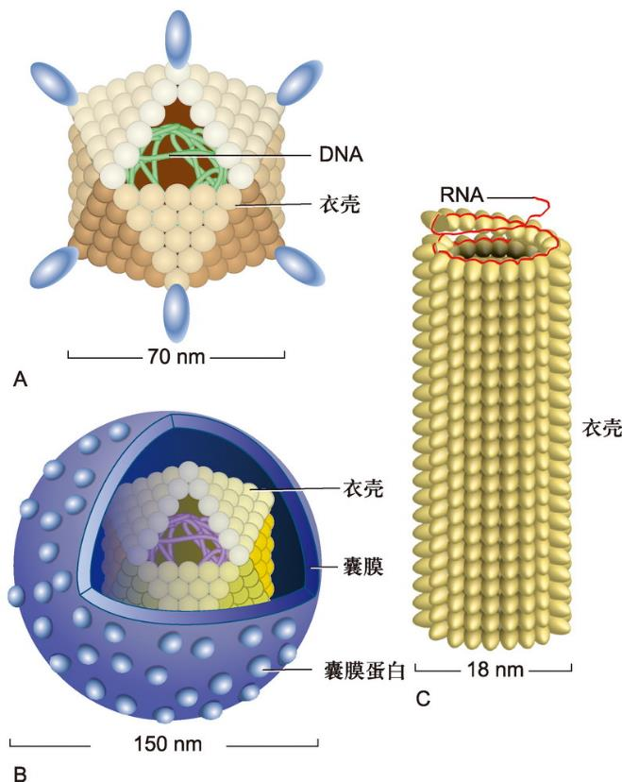
（一）病毒与细胞的区别
病毒很小，结构极其简单，没有核糖体等任何细胞结构；不能独自进行任何代谢活动；必须在电子显微镜下才能清楚地看到
遗传物载体为DNA 或RNA
以复制和装配的方式进行增殖
彻底的寄生性
图1-10 几种病毒结构的示意图
A. 腺病毒，由DNA 和衣壳组成；B. 疱疹病毒，核衣壳外面包被一层脂双层囊膜；C. 烟草花叶病毒，一种RNA 病毒

Slide 33
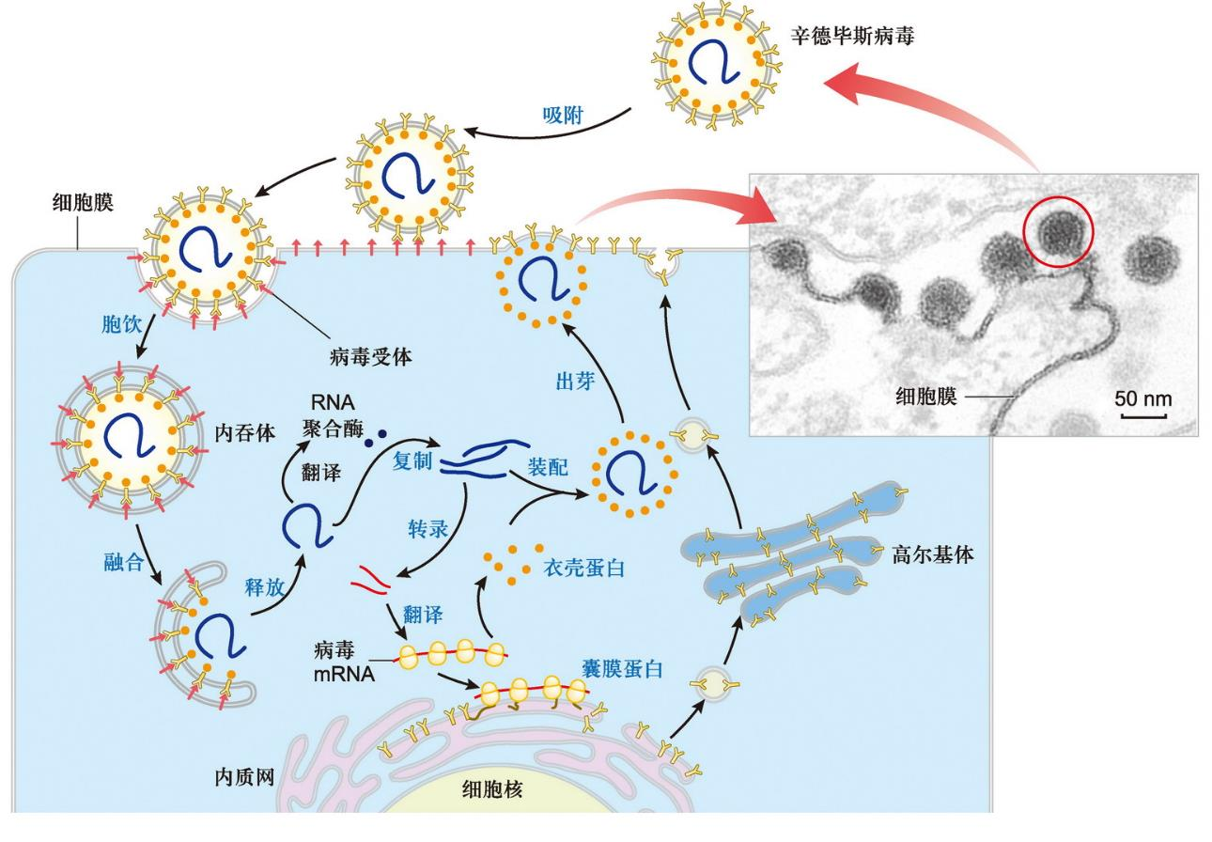
（二）病毒及其在细胞内的增殖
病毒识别和进入细胞
病毒核酸的复制、转录与蛋白质的合成
病毒的装配、成熟与释放
图1-11 病毒在细胞中的增殖过程
辛德毕斯病毒（Sindbis virus）是一种昆虫病毒，属披膜病毒科，由正20 面体的核衣壳和脂蛋白囊膜组成。示意图显示病毒在细胞质中繁殖的过程。电镜图片显示病毒出芽、释放的过程

Slide 34
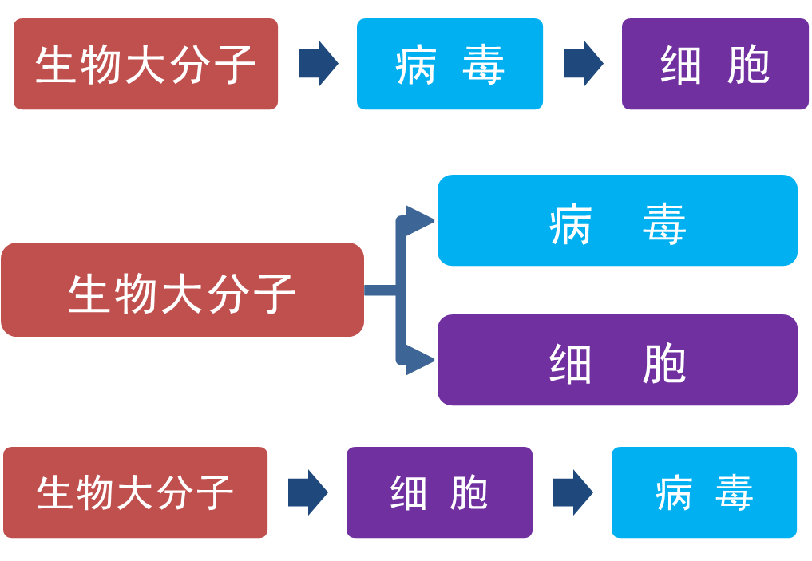
（三）病毒与细胞在起源与演化中的关系

Slide 35
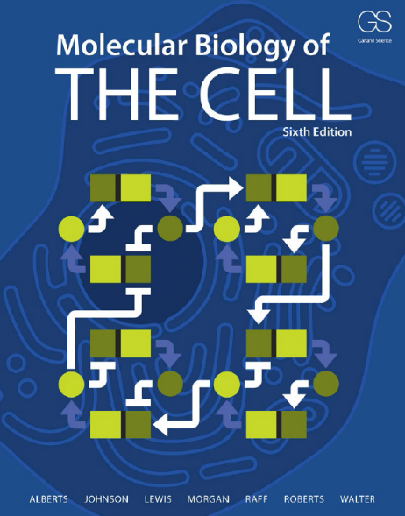
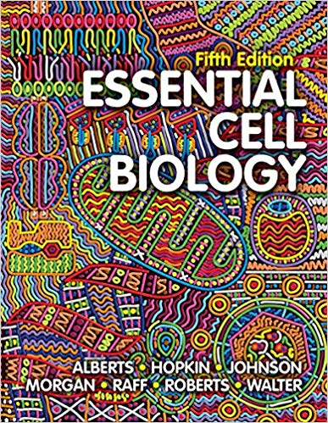
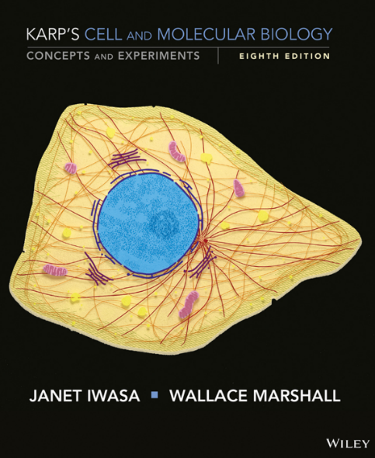
《细胞生物学》主要参考书
Molecular Biology of the Cell. 6th
Essential Cell Biology. 5th
Cell and Molecular Biology： Concepts and Experiments. 8th

Slide 36
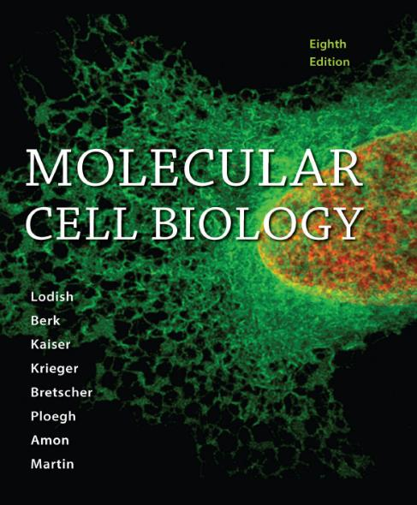
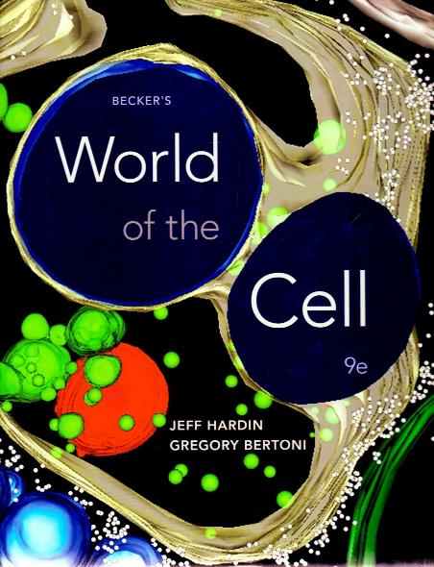
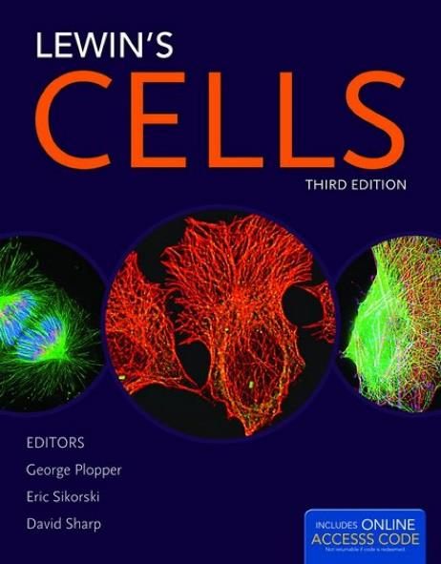
《细胞生物学》主要参考书
Molecular Cell Biology. 8th
Becker's World Of The Cell 9th
Lewin’s Cells. 3rd

Slide 37
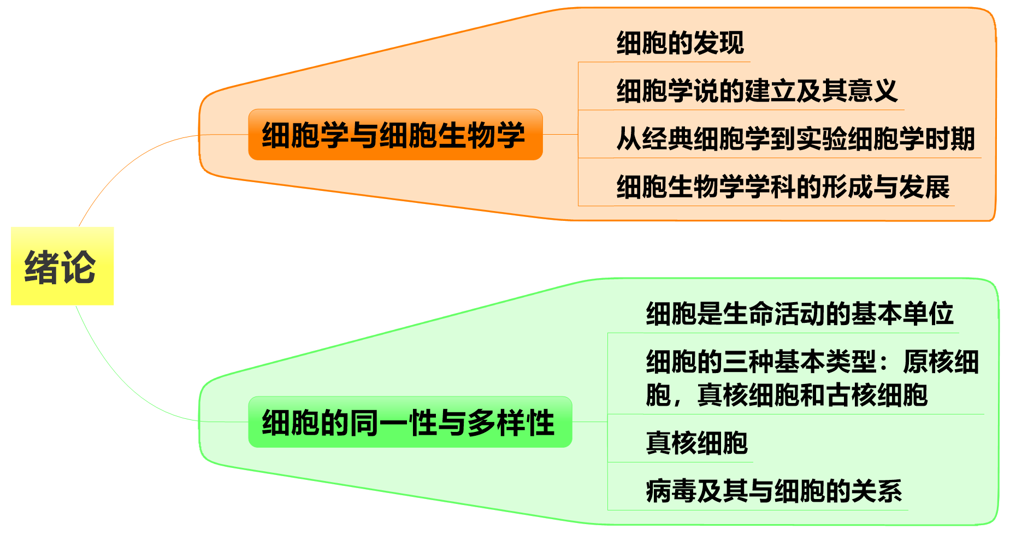
本章内容提要

